Slide 1
Zrod středověké byzance
Rozpad Justiniánova dědictví, války proti Peršanům, Avarům a Slovanům císař Herakleios

Slide 2
Situace v impériu po smrti Justiniána
Impérium bez pevného základu ani v hospodářském a společenském zřízení, ani ve vojenské a správní organizaci. Sociální vztahy, správní organizace a námezdní vojsko = dědictví pozdní antiky
Nespokojenost obyvatelstva vyjádřena zvýšenou aktivitou démů
Mimo Konstantinopole odstředivé tendence velké pozemkové aristokracie
Vedle vnitřního rozkladu nápor starých i nových nepřátel v Evropě i v Asii.
Justiniánovi nástupci: Justinos II (565-578), Tiberios (578-582) a Mavrikios (582-602) vesměs schopní a zkušení státnici i vojvůdci, s vypětím sil dokázali čelit vnitřní rozklad a vnější nápor nepřátel

Slide 3
Vyčerpávající války v Evropě i v Asii
Justinus II. odvádět Peršanům smluvený tribut, což vedlo ke zdlouhavé válce, vyčerpávající obě soupeřící mocnosti.
V roce 568 vpadli germánští Langobardi do Itálie, jejíž větší část si do konce 6. století podrobili.
Justinův nástupce Tiberios II. se soustředil hlavně na eliminování perské hrozby.
Jeho vojevůdce Maurikios sice na východní frontě vedl obratné vojenské operace, avšak v roce 582 dobyli Avaři pevnost Sirmium na Balkáně a Slované zahájili masivní útoky směřující do nitra poloostrova.
Maurikios, který se chopil moci po Tiberiovi, se zapojil do vnitřních bojů v perské říši a v roce 591 dosadil v Ktésifóntu legitimního panovníka Husrava II. Císař pak uzavřel se Sásánovci výhodný mír, jimž posunul hranice říše na východě.
Maurikios zřídil exarcháty v Ravenně a Kartágu, přičemž byl poprvé opuštěn pozdně antický princip oddělení civilní a vojenské správy.
Maurikios zakročil proti Avarům a Slovanům a do roku 602 je vytlačil zpět za Dunaj. Ale námaha tažení vyvolala v armádě vzpouru, která vynesla na trůn uzurpátora jménem Fokas. Ten dal zavraždit Maurikia a všechny jeho mužské příbuzné

Slide 4
úpadek říše a fokova vláda
Fokas po svém nástupu začal organizovat teror namířený proti Maurikiovým přívržencům a senátorské aristokracii, ale i židům a monofyzitům. Jeho počínání vyvolalo odpor ve východních provinciích, kde byl monofyzitismus velmi rozšířen, a spělo k rozpoutání nového vnitropolitického konfliktu.
Nestabilní situace využil perský král Husrav II. a rozpoutal proti Byzanci válku pod záminkou pomsty popraveného Fokova předchůdce. Postup Peršanů byl ještě usnadněn vzpourou vysokého vojenského hodnostáře Narsa, takže během několika let získali Arménii a také části Sýrie a Mezopotámie, perské jednotky dále pronikly až k Chalkedonu a do Palestiny.
na balkánská území říše vtrhli Slované spolu s Avary. Restaurování hranice říše na Dunaji císařem Maurikiem tak mělo jen krátké trvání, navíc se Slované na dobytých územích začali usídlovat a vinou jejich vpádů, drancování a odvlékání obyvatelstva se spolu se zánikem měst zhroutil i zdejší správní systém.
Jedinou oblastí, kde v té době vnitropolitický rozkol a hospodářský úpadek nepostupoval tak razantně, byla provincie v severní Africe, zvaná kartaginský exarchát, v jejímž čele v té době stál Maurikiův přítel Herakleios.Ten vypravil svého stejnojmenného syna v čele loďstva do hlavního města Konstantinopole. Zásah proti Fokovi byl úspěšný – obyvatelé metropole sami otevřeli městské brány. Fokas byl svržen a popraven. Herakleios byl přivítán jako spasitel a 5. října 610 korunován patriarchou Sergiem novým císařem.

Slide 5
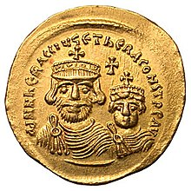
Herakleios 610-641
Herakleios se narodil kolem roku 575 v Kappadokii jako nejstarší syn Herakleia staršího
Po jeho nástupu všechny hranice Byzance byly ale vystaveny hrozícímu nebezpečí, zatímco její armáda byla demoralizovaná a rozvrácená dosavadními vnitřními rozbroji, převraty a souvisejícími represemi.
Byzantskou společnost rozpolcovaly politické otřesy, soupeření démů a náboženská nejednota.
Nejvážnější zahraniční krizi představoval konflikt s Peršany, kteří si do roku 610 systematicky podmanili pohraniční pevnosti v Mezopotámii a takřka celou Arménii s úmyslem trvale je připojit ke své říši. Do jejich rukou padla kromě četných jiných i významná města Daras, Theodosiopolis (dnešní Erzurum), Amida (Diyarbakır).
Peršané aby získali podporu lokálního obyvatelstva, Peršané dosazovali na nově dobytých území monofyzitské biskupy a odstraňovali jejich chalkedonské oponenty

Slide 6
Válka s Peršany a ztráta egypta
Přes snahu Herakleia zamezit dalšímu perskému postupu byli Byzantinci po prvních úspěších odraženi a jejich protiútok skončil neúspěchem. Následovaly pustošivé zájezdy a dostali až do Chalkedonu.
Roku 613 padla do rukou perských nepřátel syrská metropole Antiochie a o rok později již perská vojska mohla vstoupit do Arménie, odkud se byzantská armáda musela stáhnout. Antiochie a okolní oblasti padly do perských rukou, byzantská říše byla fakticky rozetnuta ve dví. Husrav město vyplenil a mnohé z jejích obyvatel odvlékl do Persie
Pohromou se stalo i dobytí Jeruzaléma téhož roku. Peršané zdejší obyvatelstvo povraždili a odvezli odtud kříž, na kterém měl být ukřižován sám Kristus a jenž byl pro křesťany posvátnou relikvií.
Prohrám na východní frontě však nebyl konec – perské vojsko postupovalo dál a po dobytí Alexandrie kolem roku 618 nebo 619 se zmocnilo Egypta.
Válka s Avary a Slovany. Ti nadále postupovali balkánským poloostrovem a obsazovali další a další oblasti. Zdejší byzantské území se v následujících letech smrsklo na pás pobřežních měst, z nichž slovanskému obležení úspěšně odolávala zejména Soluň. R. 617 přitáhli Avarové až před Konstantinopol, aby se zde při mírových jednáních pokusili císaře zajmout. Jejich plán ale nevyšel a Herakleios je díky četným darům přesvědčil, aby se vrátili zpět na své území

Slide 7
Náznaky obratu
Na počátku dvacátých let 7. století se byzantská říše nacházela takřka v troskách. Nejbohatší východní provincie se nalézaly v držení nepřátel, Malá Asie a Balkán byly sužovány soustavnými nájezdy a státní pokladna se ocitla na pokraji bankrotu. Herakleios uvažoval o přenesení hlavního města na severní Afriku.
Navzdory katastrofám se byzantské vládnoucí vrstvy sjednotily za Herakleiem v odhodlání vytrvat v boji, nevyskytly se žádné pokusy o uzurpaci nebo svržení císaře, ani o přeběhnutí na stranu Peršanů. Patriarcha Sergios podpořil Herakleiovo válečné úsilí, když dal veškeré bohatství nashromážděné církví k dispozici státu. Obdobně veškeré bronzové sochy a výzdoba monumentů byly sejmuty a přetaveny v mince. Ze získaných prostředků byli zaplaceni stávající i nově odvedení vojáci a najati žoldnéři.
V r. 624 začal s reorganizovanou armádou jeho východní tažení. Zkusil vykoupit mír s Avary vyplacením vysokého tributu.
Byzantinci vstoupili na perské území, čehož císař využil k posílení náboženského cítění svých mužů a jejich touhy po pomstě za utrpěná příkoří. Popis v dochovaných pramenech navozuje dojem jakéhosi svatého tažení proti Peršanům.

Slide 8
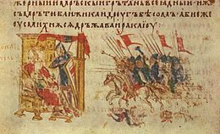
oBlehání konstantinopole (626)
Oblehání začalo 29. června 626 - počet přitáhnuvších Avarů a Slovanů čítal až 80 000 mužů, zatímco konstantinopolské hradby chranilo 12 000 Byzantinců
Obránci i obyvatelé obleženého města spoléhali v Boží přízeň a v záchranu Konstantinopole, pročež patriarcha Sergios nosil podél hradeb ikonu Bohorodičky
Avaři oplývali potřebnými obléhacími zařízeními, postrádali ovšem patřičné zkušenosti s dobýváním opevněných sídel. Když avarské útoky na město ztroskotaly, kagan nařídil Slovanům, aby na svých monoxylech přepravili Peršany na evropský břeh Bosporu.
Byzantskému loďstvu se ale podařilo zničit a potopit slovanské čluny a zabránit přímému spojení Avarů a Peršanů. Po neúspěchu slovanského útoku ve Zlatém rohu přerušili Avaři, sužovaní nedostatkem zásob, obléhání a počátkem srpna 626 se stáhli.
Po odražení Avarů vznikl hymnus Akathistos, svědčící o míře úlevy pociťované mezi Byzantinci

Slide 9
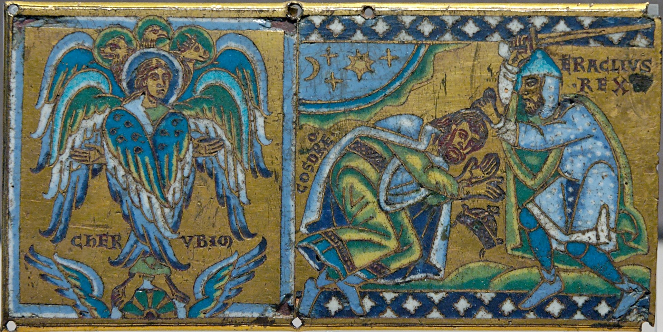
Bod obratu
V létě 626 Turci přepadli a vyplenili severní kraje perské říše a ve svých nájezdech neustávali ani v dalších letech.
Nespokojený velkokrál Husráv přikázal popravit Šahrvaráze, velitele jeho armády. On jakmile byl obeznámen s tímto sdělením, odvedl své vojsko od Konstantinopole a nadobro ustal v boji proti Byzanci. Neúspěch Avarů u Konstantinopole a především neutralizace Šahrvarázovy armády představovaly bod obratu ve válce s Peršany.
Na jaře 627 Herakleios vyrazil do Ibérie, kde se setkal se svými turkickými spojenci, od kterých obdržel od něho posilu 40 000 turkických bojovníků. Navzdory blížícímu se zimnímu období Herakleios vytáhl v září do perského vnitrozemí.
12. prosince 627 svedl bitvu u Ninive, v níž Byzantinci Peršany potřeli a velitele Razata připravili o život. Peršané nebyli nadále schopni zabránit Herakleiovi v invazi do Mezopotámie.
V lednu 628 se Byzantinci zmocnili královské rezidence v Dastagerdu, nedlouho předtím obývané Husravem, a získali ohromnou kořist. Poté, co Husrav opět odmítl císařovu nabídku míru, vypálili Dastagerd a vypravili se na Ktésifónt.
Všudypřítomná nelibost Peršanů pociťovaná vůči velkokráli dostoupila svého vrcholu. Jeho syn Kavád zosnoval převrat, při němž byl Husrav II. zbaven vlády a po krátkém věznění koncem února 628 popraven.

Slide 10
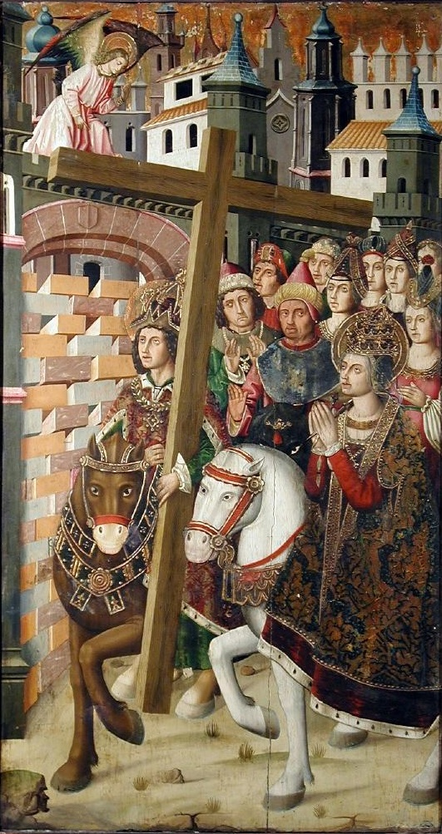
Vrácení Kristova kříže do Jeruzaléma
po uchopení trůnu Kavád II. k Herakleiovi oslovil Herakleia jako svého bratra a požádal o mír.
V následně sjednané mírové smlouvě byl dohodnut status quo ante předpokládající vyklizení všech byzantských území doposud v držení Peršanů, propuštění zajatců a odevzdání Kristova kříže.
Kavád si však nedokázal vynutit poslušnost Šahrvaráze vzpouzejícího se evakuovat své muže ze Sýrie a Egypta. Situace se v Persii ještě zkomplikovala Kavádovou náhlou smrtí v říjnu 628
Někdy na přelomu let 628 a 629 se Herakleios s velikou pompou a za všeobecného nadšení vrátil do Konstantinopole, v níž uspořádal velkolepé triumfální procesí.
V červenci 629 se Herakleios setkal s Šahrvarázem, ovládajícím stále Egypt, Palestinu a severní Sýrii. Perský vojevůdce souhlasil se stažením z byzantských provincií, za což se císař zavázal poskytnout mu vojenskou pomoc v jeho nárocích na sásánovský trůn
Šahrvaráz poté vtáhl do Ktésifóntu, jeho panování ale skončilo po pouhých dvou měsících jeho zavražděním, po němž se perská říše pohroužila v rostoucí chaos. Hranice mezi oběma říšemi zůstaly zachovány ve stejné podobě, v jaké existovaly na sklonku Maurikiovy vlády.
V březnu 630 císař zavítal do Jeruzaléma, kam slavnostně vrátil Kristův kříž odcizený roku 614. Tím završil své vítězství nad Peršany a dosáhl zenitu své moci.

Slide 11
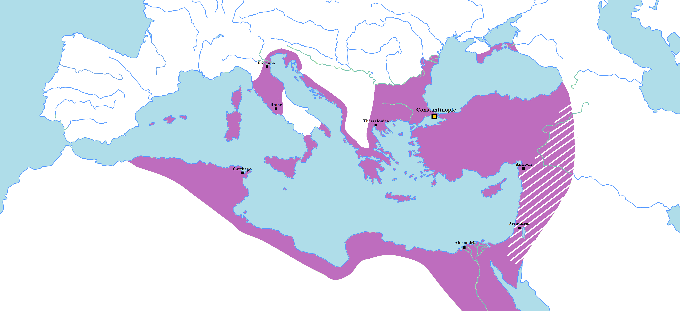
ŘÍŠE V DOBĚ HERAKLEIA
Už za války s Peršany Herakleios povýšil řečtinu na úřední jazyk.
Z císařské titulatury vypustil latinské slovo imperator a nadále se nechal oficiálně označovat jako basileus, někdy je proto považován za prvního byzantského císaře.
Dlouhý a namáhavý konflikt s Peršany říši enormně vyčerpal a učinil ji tak mimořádně zranitelnou vůči islámské expanzi, zahájené Araby počátkem třicátých let 7. století

Slide 12
Vnitřní vývoj – náboženské spory
přijetí rázných ekonomických protiopatření - současně výrazné snížení platu úředníků a žoldu vojáků na polovinu = rostoucí význam hodnostáře pověřeného dohledem nad státní pokladnou, nesoucího titul sakellarios. Naproti tomu úřad pretoriánského prefekta ztratil na důležitosti.
Po dosažení vítězství císař srazil výlohy na vojenské účely částečným rozpuštěním armády a omezením subsidií vyplácených spojencům, což se dotklo i přátelských arabských kmenů. Polní vojska v Arménii, Orientu a Thrákii byla obnovena, stejně jako pohraniční sbory při východní hranici.
Herakleios zamýšlel využít své prestiže k překonání rozkolu mezi ortodoxní církví - pokusil se prosadit kompromisní christologický směr označovaný jako monoenergetismus, podle něhož měl Kristus božskou a lidskou přirozenost a zároveň byl obdařen jedinou energií. V létě 633 byla jednotící formule akceptována synodou v Alexandrii, nicméně Egyptem se šířil stále silnější odpor vůči monoenergetismu. Vzniklý neklid vyústil v perzekuce údajných kolaborantů s Peršany, z čehož byli obviňováni monofyzité a zvláště Židé
Monoenergetismus byl podroben kritice také ze strany chalkedonistů: mezi jeho odpůrci vynikal především jeruzalémský patriarcha Sofronios. Následně Herakleios roku 638 vydal císařský edikt Ekthesis, na základě něhož byla zakázána diskuse o tom, zda měl Kristus jednu nebo dvě energie. Za christologickou doktrínu říše byl prohlášen monotheletismus, učení přičítající Kristu jedinou vůli (thelema) a uznávající jeho dvojí přirozenost. Snahy o usmíření monofyzitů přesto ztroskotaly a naopak se prohloubily rozpory s křesťany na Západě.

Slide 13
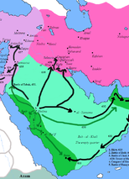
Zrod a vzestup islámu
Zatímco Byzantinci a Peršané zápasili na počátku 7. století mezi sebou, Mohamed, prorok nově se rodícího náboženství zvaného islám začal na Arabském poloostrově šířit svoji víru.
V roce 622, kdy Herakleios zahájil svoji protiofenzivu proti Sásánovcům, Mohamed opustil Mekku a vydal se do Medíny Po osmi letech bojů si Mohamed Mekku podrobil a dosud rozdělené beduínské kmeny stmelil v jednotnou náboženskou pospolitost vyznávající islám.
Podle muslimské tradice Mohamed údajně vyslal posly, aby různým soudobým panovníkům, včetně byzantského císaře, ohlásili zrod islámu a vybídli je k jeho přijetí. Ještě za prorokova života došlo v roce 629 k prvnímu menšímu střetu Byzantinců s muslimy

Slide 14
Charakteristika nového náboženství
Islám: tmel, který spojil dosud roztříštěnou bojovnou společnost arabských kmenů – náboženství kořenící v jejích tradicích a odpovídající životnímu pojetí a potřebám arabského společenství
Dle Mohamedovy vize: existuje jediný bůh, Alláh, a on je jeho jediným prorokem – Mohamed ovlivněn křesťanstvím a judaismem, které pokládal za předstupně postupného zjevení Boha lidem – Abrahám, Mojžíš a Kristus jevili jako jeho předchůdci
Mekka, svatým městem islámu – historicky pro arabský svět byla Mekka významným obchodním a kulturním městem
Rok 622, rok vystěhování Mohameda, se stal počátečním rokem islámské éry – hidžra = porušení kmenových a rodových svazků a navázání nových – nová solidarita založena už ne na starém rodovém zřízení, ale výrazem nových sociálních vztahů
Mezi roky 620-630 dotváření hlavních zásad kultu, právních a sociálních vztahů nového islamského společenství

Slide 15
Arabská expanse a její důsledky na byzanc
Vlastní počátek expanze nastal až po Mohamedově smrti v roce 632 - chalífové nasměrovali bojovnost a náboženský entuziasmus Arabů proti Byzanci a Persii.
Na přelomu let 633 a 634 muslimové zintenzívnili své vpády do jižní Palestiny, přičemž uštědřili Byzantincům porážku nedaleko Gazy. Byzantinci dosud plně neobnovili svoji kontrolu nad Sýrií a Palestinou, kromě toho postrádali ucelenou koncepci obrany těchto teritorií. Záměrům muslimů nahrávala i lhostejnost a apatie syrské populace, jež připravila Byzantince o nezbytnou místní podporu.
Herakleios pochopil plný rozsah vyvstávající hrozby a shromáždil vojenské sbory, do jejichž čela postavil vedle jiných velitelů i svého bratra Theodora.
Koncem července 634 muslimové přesvědčivě zvítězili v bitvě u Adžnádajnu a mohli volně pohybovat a šířit strach po celé Palestině. Naproti tomu Byzantinci se rozhodli bránit opevněná města a vyvarovat se nových bitev. Byzantskou strategii ovšem narušil houževnatý postup muslimů, jimž se během roku 635 poddal Damašek
R. 636 Herakleios vyslal proti Arabům všechny dostupné vojenské síly - 20. srpna 636 bitva u Jarmúku, kdy vítězní muslimové podnikli finální útok
Byzantské vojsko, pozbylo svoji soudržnost a nedokázalo zaujmout novou obrannou linii. V r. 637 muslimové zmocnili měst Emesy a Gazy a Jeruzalému, roku 638 podrobili Antiochii a severní Sýrii. Posléze opanovali také Edessu a byzantskou Mezopotámii. V držení Byzantinců zůstávaly pouze izolované přístavy na pobřeží Sýrie a Palestiny.

Slide 16
Dynastické spory a definitivní ztráta Egyptu, Palestiny a Sýrie
Vytrvalé odsuzování druhého manželství Herakleia s Martinou. Z tohoto svazku vzešlo asi deset potomků, z nichž čtyři předčasně zemřeli a jiní byli postižení, což bylo pokládáno za Boží trest.
Kvůli kritice Herakleiova manželství padl jeho bratr Theodor. V roce 637 se Theodorův stejnojmenný syn zapojil do nezdařeného spiknutí, jehož cílem bylo odstranění Herakleia a dosazení císařova nelegitimního syna Athalaricha na trůn. Mladší Theodor a Athalarich byli po ztroskotání této akce krutě zmrzačeni.
V r. 638 Herakleios jmenoval svého a Martinina syna Heraklona císařem, čímž ještě více prohloubil rivalitu a napětí mezi svými potomky z prvního a druhého manželství.
Po dobytí Sýrie a Mezopotámie muslimové nasměrovali svoji expanzi do dalších zemí: koncem r. 639 započala arabská invaze do Egypta. V následujícím roce muslimové pronikli do byzantské Arménie. Úspěchy muslimů přesvědčily alexandrijského patriarchu Kyra o nutnosti vyjednávání s útočníky, avšak jeho iniciativa narazila na císařovu rozhněvanou reakci.
Za těchto okolností, nasvědčujících blížícímu se byzantskému zhroucení v Egyptě, Herakleios 11. února 641 zemřel - poněkud kontroverzní osobnost = manželství s neteří, příklon k monotheletismu, odsouzený později za herezi. Na druhou stranu oplýval vojevůdcovskými a politickými schopnostmi a mnohem důvěrněji než kterýkoli z jeho předchůdců se seznámil s poměry ve východních provinciích. Až do konce svého života pozoruhodně energický a nezdolný. Ačkoli nedokázal odvrátit mohutný příval z Arabského poloostrova, nebýt jeho vedení, Konstantinopol by patrně podlehla Peršanům a stěží by mohla několik dalších staletí sloužit jako hráz chránící Evropu před muslimy

